Slide 1
percepciones SOBRE las infancias en DIFERENTES generaciones
Facultad de Ciencias Sociales y Humanas
Licenciatura en Educación Infantil
I semestre - 2020-1P
Coordinadora: Karent Céspedes Garzón

Slide 2
tema de investigación
Percepciones sobre ser niño y niñas en los estudiantes de preescolar de los Centros de Práctica
Percepciones sobre las infancias en diferentes generaciones

Slide 3
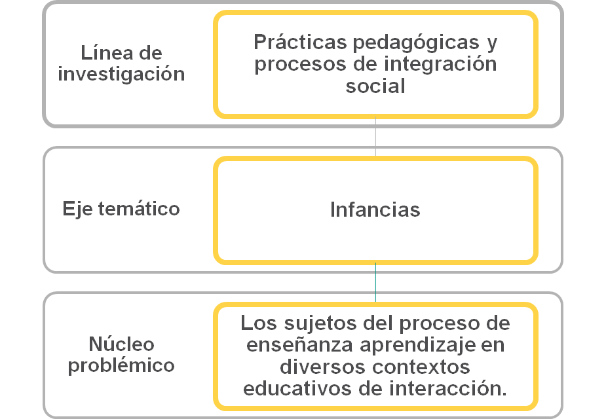

Slide 4
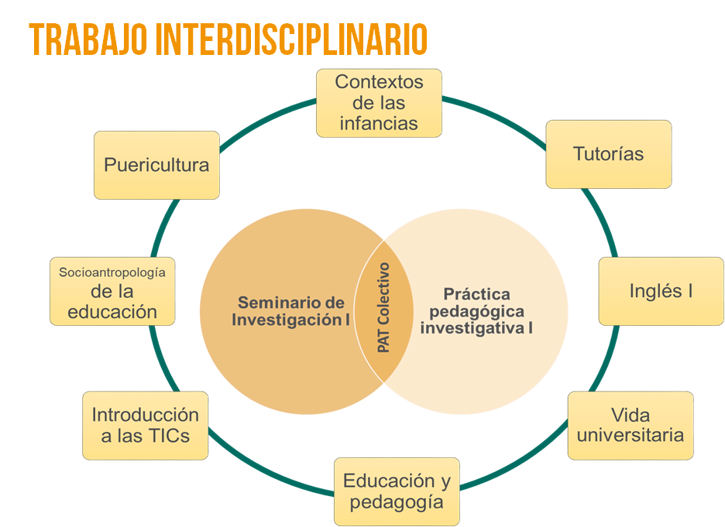

Slide 5
trabajo interdisciplinario
Disciplina | Docente | Aportes teóricos o metodológicos al PAT COLECTIVO
Prácticas pedagógicas investigativas I | Yadith Bustamante Yina Rodríguez | En primer semestre sensibilizamos a los estudiantes para que mejoren sus procesos de observación y puedan develar las diferentes interacciones. En primer semestre se trabajan tres frentes: 1. Aprendiendo lo que es la observación 2. Comprendiendo para que le sirve la observación a los docentes de educación infantil 3. Reflexionando sobre lo que observamos De esta manera, se inicia la conquista de la competencia del observador, necesaria para llevar a cabo las actividades investigativas.
Contextos de las infancias | Karent Céspedes | Desde Contextos de las infancias las estudiantes hacen un recorrido por las transformaciones que han tenido las percepciones sobre las infancias, a lo largo de la historia y en diferentes contextos socio-culturales. Estas percepciones sobre las infancias son construidas a partir de las propias vivencias, de las formas de interacción, las prácticas de cuidado, de crianza y también las prácticas educativas.
Tutorías | Alix Valest | Proporciona orientaciones para poner en práctica diferentes técnicas de estudio. En este mismo sentido, se generan espacios para el desarrollo de habilidades y procesos de aprendizaje como son los organizadores gráficos, los cuales se implementan directamente en la organización y sistematización de la información que el estudiante recolecta en para la construcción de su Pat Colectivo.
Vida universitaria | Beatriz Consuegra | Se está trabajando sobre el proyecto de vida, hablar con nuestros abuelos sobre cómo se interactuaba con el medio ambiente, como se ayudaban entre sí, como se han perdido algunas costumbres, como era el trato en la familia y se hace una reseña histórica familiar.
Educación y pedagogía | Carmen Lago | Estudiamos diferentes momentos de la educación en distintos lugares y periodos de tiempo. Algunos momentos pueden coincidir con los vividos por sus madres o abuelas.
Introducción a las Tic´s | Uberlando Murillo | La incorporación de las TIC a los distintos ámbitos de la actividad humana, y en especial las formativas, ha contribuido de forma importante a reforzar la tendencia hacia el diseño de metodologías de trabajo y de enseñanza basadas en la cooperación. Trabajar en red con el apoyo de las TIC conlleva a una nueva manera de entender y de plantear las competencias necesarias para realizar las tareas y llevar cabo las actividades establecidas.
Socioantropología de la educación | Carmen Lago | Se estudian diferentes etapas de la cultura y ponen de manifiesto los cambios que ha tenido el concepto de infancia y cómo han vivido los niños y adultos en diferentes lugares y épocas. En otras palabras las costumbres y educación de la sociedad en diferentes momentos.
Puericultura | Gladis Coronel | Desde puericultura se identifican las prácticas de cuidado y de crianza de todos los adultos en diversos contextos socio-culturales. Con la puericultura se busca que los niños tengan un desarrollo saludable y ellos puedan adquirir las habilidades necesarias para integrarse con éxito a la sociedad.

Slide 6
descripción del problema
Son varios los autores que han venido contribuyendo a la construcción de la historia de la infancia como son Lloyd de Mouse, Phillipe Aries, María Victoria Alzate, Cecilia Múñoz, Abasalón Jiménez, entre otros.
En estos estudios se ha venido visibilizando las transformaciones que a los largo de las épocas se han dado en las concepciones sobre las infancias y en las formas como los adultos interactúan con los niños y niñas.
Las investigaciones de estos autores se han centrado en las formas de interacción de los adultos con los niños y niñas, en los contextos familiares, escolares y socio-culturales.
Sin embargo, al hacer un primer rastreo documental se identificó:
1. Son escasos los estudios sobre las infancias en la zona del Caribe Colombiano.
2. No se logro identificar estudios sobre las infancias en diferentes generaciones.

Slide 7
Formulación del problema
¿Cuáles son las percepciones que se tienen sobre las infancias en diferentes generaciones?

Slide 8
objetivos de investigación
Objetivo general Identificar las percepciones sobre las infancias en diferentes generaciones.
Objetivos específicos
1.
Develar las percepciones que tienen sobre las infancias de los abuelos de las estudiantes de I semestre de LEI.
2.
Reconocer las percepciones que tienen sobre las infancias de los padres y tíos de las estudiantes de I semestre de LEI.
3.
Describir las percepciones que tienen sobre las infancias de las estudiantes y hermanos de I semestre de LEI.

Slide 9
JUSTIFICACIÓN
Pertinencia | Los contextos de las infancias no han sido iguales en cada generación por lo que a medida que va pasando el tiempo las costumbres, prácticas, enseñanzas, entre otras han ido cambiando durante los años y es de buena manera estudiarlas. Para entender el por qué de estas prácticas y muchas veces injusticias, para nadie es un secreto que los niños se han visto perjudicados y sus derechos se han violado desde la antigüedad hasta la actualidad.
Aportes | Normalmente las percepciones que se tienen del niño y de la niña son basados en lo que los adultos creen y no es totalmente justo ya que estos perciben su infancia de manera diferencial, podemos ser criados por los mismos padres y en el mismo ambiente pero para cada individuo su percepción y su crianza va a ser diferente. También es importante conocer la historia de nuestra familia y las diferentes metodologías de crianza que se vivieron en sus épocas
Impacto | El mayor impacto que tendrá esta investigación será en cada una de las estudiantes de I semestre de LEI, pues es la conexión con nuestros familiares y con nuestro niño interior para poder recordar nuestra percepción de la infancia, esto nos permitirá hacer una reflexión de nosotros mismos y de qué tan positivos o negativos han sido los cambios que hemos tenidos.
Resultados esperados | Como se ven las infancias desde 3 generaciones (abuelos, papás o tíos y nosotras las jóvenes) reconocer que comían, cómo vestían, cómo eran castigados o regañados. Este PAT también nos va permitir conocer un poco más de la educación es nuestros mayores, cómo ellos tienen diferentes percepciones a las de ahora y como también eso lo podemos aplicar a nuestras vidas y nuestra carrera como maestras, esto nos va permitir contribuir mucho y va hacer un PAT muy interesante .

Slide 10
antecedentes de investigación - Internacional
Título de la investigación | Percepciones sobre la niñez en estudiantes del Profesorado de Educación Inicial: algunos aportes desde la perspectiva teórica de la transmisión
Autores | Silvia Florencia Camacho
Objetivo de la investigación | Identificar las percepciones que tienen las estudiantes del Profesorado de Educación Inicial con respecto la función de las docentes en el nivel propiamente dicho –especialmente en el rol de enseñante-.
Tipo de investigación | Cualitativo y descriptivo-exploratorio
Población | Alumnas seleccionado ad hoc
Técnicas de investigación | Encuesta-semi estructurada
Instrumentos de investigación
Conclusiones de la investigación
Camacho, S.F. (2017). Percepciones sobre la niñez en estudiantes del Profesorado de Educación Inicial: algunos aportes desde la perspectiva teórica de la transmisión. Trabajo final integrador. Universidad Nacional de La Plata. Facultad de Humanidades y Ciencias de la Educación. En Memoria Académica. Disponible en: http://www.memoria.fahce.unlp.edu.ar/tesis/te.1375/te.1375.pdf

Slide 11
antecedentes de investigación - Internacional
Título de la investigación | Estudio de percepciones sobre infancia y discapacidad
Autores | Milagros Loja Montoya Cecilia Quintero de Albarracín
Objetivo de la investigación | Conocer la percepción, opinión, conocimiento y valoración de los actores sociales del PNWW en relación a la atención integral de niñas y niños con discapacidad.
Tipo de investigación | Cualitativa Exploratorio y descriptivo, no experimental.
Población
Técnicas de investigación | Encuestas, entrevistas individuales, grupos focales, testimonios, historias de vida y análisis de contenidos
Instrumentos de investigación
Conclusiones de la investigación
Camacho, S.F. (2017). Percepciones sobre la niñez en estudiantes del Profesorado de Educación Inicial: algunos aportes desde la perspectiva teórica de la transmisión. Trabajo final integrador. Universidad Nacional de La Plata. Facultad de Humanidades y Ciencias de la Educación. En Memoria Académica. Disponible en: http://www.memoria.fahce.unlp.edu.ar/tesis/te.1375/te.1375.pdf

Slide 12
referente teórico - percepciones
La percepción es el proceso cognitivo de la conciencia que consiste en el reconocimiento, interpretación y significación para la elaboración de juicios en torno a las sensaciones obtenidas del ambiente físico y social, en el que intervienen otros procesos psíquicos entre los que se encuentran el aprendizaje, la memoria y la simbolización. Ardila, A. (1980). Psicología de la percepción. México : Editorial Trillas. | La percepción no es un proceso lineal de estímulo y respuesta sobre un sujeto pasivo, sino que, por el contrario, están de por medio una serie de procesos en constante interacción y donde el individuo y la sociedad tienen un papel activo en la conformación de percepciones particulares a cada grupo social. Rock, I. (1985). La percepción. Barcelona : Editorial Prensa Científica.
En el proceso de la percepción están involucrados mecanismos vivenciales que implican tanto al ámbito consciente como al inconsciente de la psique humana. Tajfel, H. (1976). Percepción social. En: Enciclopedia Internacional de las Ciencias Sociales. Madrid : Editorial Aguilar. | En el proceso de la percepción se ponen en juego referentes ideológicos y culturales que reproducen y explican la realidad y que son aplicados a las distintas experiencias cotidianas para ordenarlas y transformarlas. Allport, F. (1974). El problema de la percepción. Buenos Aires : Editorial Nueva Visión.
La percepción debe ser entendida como relativa a la situación histórico-social pues tiene ubicación espacial y temporal, depende de las circunstancias cambiantes y de la adquisición de experiencias novedosas que incorporen otros elementos a las estructuras perceptuales previas, modificándolas y adecuándolas a las condiciones. Carterette, E. & Morton, F. (1982). Manual de percepción: raíces históricas y filosóficas. México : Editorial Trillas. | La percepción no es un añadido de eventos a experiencias pasadas sino una constante construcción de significados en el espacio y en el tiempo. Merleau-Ponty, M. (1975). Fenomenología de la percepción. Barcelona : Editorial Península

Slide 13
referente teórico - generación
El concepto de generación ha sufrido diferentes mutaciones: 1. generación como contraposición estructural entre jóvenes y adultos, que se proyecta de la familia a la sociedad; 2. generación como cla­se o como movimiento social; 3. ge­neración como problema de comunicación y estilo comunicativo Donati, P. (s.f). Familias y generación. | _ Los estudios modernos y contemporáneos sobre las generaciones se en­cuentran dos gran­des líneas interpretativas: a) Generación como “grupo de edad” b) Generación como “descendencia parental-familiar” _ Mannheim consideraba las generaciones como dimensiones analíticas útiles para el estudio, tanto de las dinámicas del cambio social (sin recurrir al concepto de clase y el concepto marxista de interés económico), como para los ‘estilos de pensamiento’ y la actitud de la época. Mannheim, K. (1952). El problema de las generaciones. En: Revista Española de Investigaciones Sociológicas, 62
La conciencia generacional conduce a la comparación con las generaciones previas, ello no significa que se construya contra esas generaciones. En otras palabras, la conciencia generacional es una herramienta potente para convertir las diferencias entre generaciones en la base del propio reconocimiento. Leccardi, C. & Feixa, C.(2011). El concepto de generación en las teorías sobre la juventud. En: Revista Última Década, No. 34 , pp 11-32. | La generación consistía en personas que compartían el mismo conjunto de experiencias, la misma ‘calidad de tiempo’. Por lo tanto, la formación de las generaciones se basaba en una temporalidad concreta constituida de acontecimientos y experiencias compartidos. Dilthey, W. (1978). Introducción a las ciencias del espíritu. México : Fondo de cultura económica
Cada generaciones se identifica a partir de 8 factores: 1. Herencia 2. Fecha de nacimiento 3. Elementos educativos 4. Comunidad personal 5. Experiencia de la generación 6. El guía 7. El lenguaje generacional, y 8. Anquilosamiento de la vieja generación Ortega-y-Gasset, José (1998). El tema de nuestro tiempo. México : Editorial Porrúa. | Existen diferentes parámetros para establecer las generaciones, para este estudio se asumió la propuesta por el Centro de Investigación McCrindle de Australia que plantea que “los cambios de generación se dan “grupo de quince cohortes demográficas consecutivas”.

Slide 14
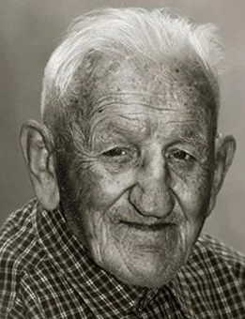
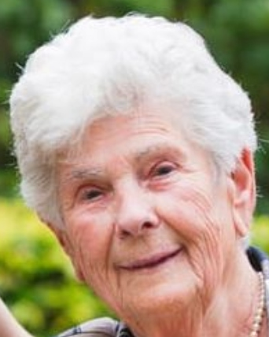
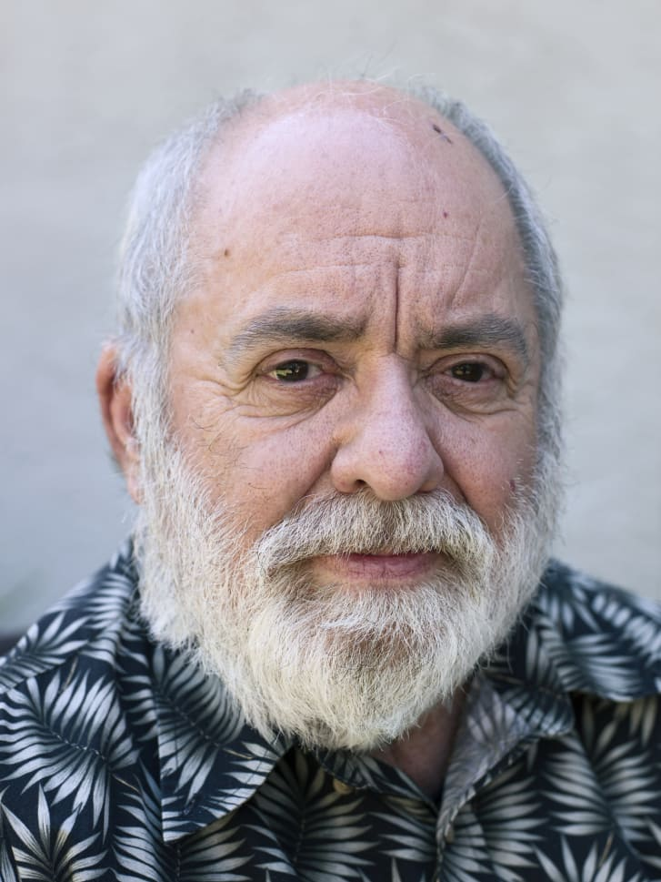
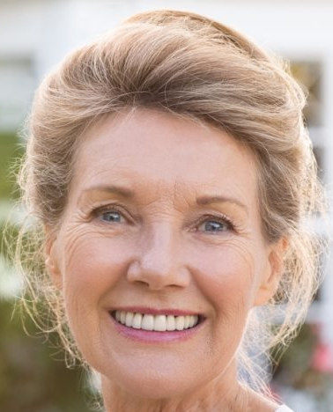
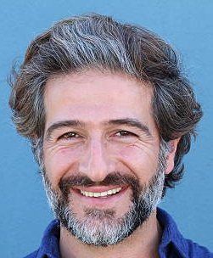

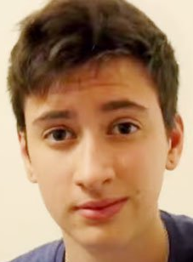
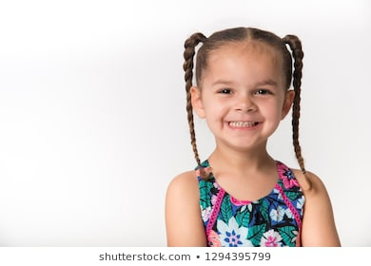
referente teórico - generación
Generación Interbellum | Generación Grandiosa | Generación Silenciosa | Generación Baby Boomers | Generación X | Generación Y o Millenials | Generación Z | Generación T o Táctil o Alfa
1900 – 1915 | 1916 – 1930 | 1931 - 1945 | 1946 - 1960 | 1961 – 1975 | 1976 - 1990 | 1991 – 2005 | 2006 - 2020
105 - 120 | 90 – 104 | 75 - 89 | 60 - 74 | 45 - 59 | 30 - 44 | 15 - 29 | 0 - 14
El nombre viene del hecho de que aquellos nacidos durante ese intervalo de tiempo fueron demasiado jóvenes para haber servido en el servicio militar durante la Primera Guerra Mundial, y fueron generalmente demasiado viejos para servir como personal alistado en la Segunda Guerra Mundial, aunque muchos de ellos pudieron participar de alguna forma en las fuerzas armadas durante ese último conflicto. Los miembros de esta generación alcanzaron la mayoría de edad durante los Locos años veinte o la fase inicial de la Gran Depresión, antes de la elección de Franklin D. Roosevelt y la promulgación del Nuevo Tratado. Este hecho contribuyó a la esencia de esta generación, sosteniendo puntos de vista izquierdistas liberales en política, especialmente en cuestiones económicas | Vivió los tiempos más felices y, también, los más oscuros. La Gran Guerra golpeó la infancia de este grupo, que años después tendría que luchar en la II Guerra Mundial. El calificativo de Generación Grandiosa se lo dio el periodista norteamericano Tom Brokaw. Las personas nacidas en esta generación destacan por su perseverancia, su responsabilidad y su empeño por mejorar la economía y la política. | Los niños eran un trabajador más, mano de obra, y desde pequeños se les inculcó el sacrificio y la austeridad. El apelativo de esta Generación apareció en un ensayo publicado en la revista Time en 1951. El artículo les describía como personas convencionales, decepcionadas, pero a la vez con fe y con ganas de encontrar un empleo y formar una familia. Sin embargo, no se les considera una generación con ambición de poder. Prefieren el reconocimiento por el trabajo duro y la lealtad a la empresa en la que trabajaban. Una generación que vivió cómo el cine empezaba a cobrar protagonismo. | Son los niños de las posguerra. El término se aplica a los bebés que nacieron durante la explosión demográfica, principalmente, en Reino Unido, Estados Unidos o Canadá después de la II Guerra Mundial. Muchos baby boomers se interesaron por la política y participaron en distintos movimientos para conseguir cambios sociales. El esfuerzo y el trabajo definen a los en esta generación, que aspiraban a alcanzar logros profesionales y tener una buena jubilación. | Llegaron a un mundo estable, en crecimiento y con los pilares del Estado del Bienestar asentados. La comodidad les hizo poco reivindicativos y algo materialistas. Son los hijos de las mujeres que se incorporaban al trabajo y están acostumbrados a valerse por sí mismos desde pequeños, por eso la independencia es una de las características que mejor les define. Su vida laboral se prometía estable y su formación era muy superior a la de sus padres. Sin embargo, el golpe de la crisis y la llegada de los millennials les hizo pasar a un segundo plano. | La generación ha estado generalmente marcada por un mayor uso y familiaridad con las comunicaciones, los medios de comunicación y las tecnologías digitales. A pesar de que el nombre les homogeneiza, y a ellos les gusta ser diferentes, saben que son el grupo de moda. Los millennials son críticos, aunque han nacido y crecido en democracia y sin problemas económicos. Sus aspiraciones laborales son más exigentes que las de las generaciones anteriores: son conscientes de su formación y esperan un trabajo acorde. Si está en la otra punta del mundo, mejor. | Los Z son nativos digitales, han crecido con la tecnología y forma parte de su vida diaria. Sin embargo, esto no significa que no vean más allá de la pantalla de su móvil. Al contrario, los gadgets y aparatos son perfectamente compatibles con las relaciones personales presenciales. La generación Z cree que es necesario obtener un título universitario para alcanzar las metas profesionales. | Esta generación se encuentra en pleno desarrollo educativo y presenta uno de los mayores desafíos educativos de la historia. Están acostumbrados a una respuesta inmediata de los dispositivos. No diferencian bien entre público y privado, acostumbran a sociabilizar todos los aspectos de su vida. Tocar lo virtual, la manera habitual en que los táctil interactúan con los dispositivos, ya sea una computadora o unas gafas de realidad aumentada, internet se toca y las aplicación se tocan, se pellizcan, se lanzan, etc. La transformación pedagógica que conlleva el uso de la tecnología en aula así como la facilidad con que los jóvenes de esta generación aprenden colaborativamente red usando la tecnología mientras que sus profesores aún no han aprendido a enseñar de esta manera.
Construcción propia a partir de información publicada por el Centro de Investigación McCrindle de Australia.

Slide 15
metodología
Método de investigación | Investigación cualitativa |  | La investigación cuantitativa es aquella en la que se recogen y analizan datos cuantitativos sobre variables. La investigación cualitativa evita la cuantificación. Los investigadores cualitativos hacen registros narrativos de los fenómenos que son estudiados mediante técnicas como la observación participante y las entrevistas no estructuradas. Fernández, R. y Pértegas-Díaz, S, (2002). Investigación cuantitativa y cualitativa. Tomado de: https://www.fisterra.com/gestor/upload/guias/cuanti_cuali2.pdf
Enfoque de investigación | Biográfico |  | el enfoque biográfico busca justamente situarse como un enfoque, es decir, sostiene una concepción de lo humano, de la realidad, de las posibilidades de conocerla y de los métodos adecuados para ello. En este sentido, los fundamentos teóricos que lo sostienen dan cuenta de estos postulados y constituyen las bases sobre las cuales se funda una práctica desde lo biográfico. Cornejo, M. (2006). El Enfoque Biográfico: Trayectorias, Desarrollos Teóricos y Perspectivas. Psykhe (Santiago), 15(1), 95-106. tomado de: https://scielo.conicyt.cl/scielo.php?script=sci_arttext&pid=S0718-22282006000100008
Método de investigación | Relatos de vida |  | Es la narración o enunciación que un sujeto hace de su vida o de fragmentos de ésta. La mayoría de las veces es oral pero una etapa escrita no es descartada en algunas prácticas. En investigación, el relato de vida es utilizado para comprender problemáticas que se tiene interés en situar en la biografía, la historia del sujeto, historia inserta en una historia familiar y social. Cornejo, M. (2006). El Enfoque Biográfico: Trayectorias, Desarrollos Teóricos y Perspectivas. Psykhe (Santiago), 15(1), 95-106. tomado de: https://scielo.conicyt.cl/scielo.php?script=sci_arttext&pid=S0718-22282006000100008
Técnicas de recolección de información | Entrevista semi-estructurada |  | La entrevista es una técnica de gran utilidad en la investigación cualitativa para recabar datos; se define como una conversación que se propone un fin determinado distinto al simple hecho de conversar […] Entrevistas semiestructuradas: presentan un grado mayor de flexibilidad que las estructuradas, debido a que parten de preguntas planeadas, que pueden ajustarse a los entrevistados. Su ventaja es la posibilidad de adaptarse a los sujetos con enormes posibilidades para motivar al interlocutor, aclarar términos, identificar ambigüedades y reducir formalismos. Díaz-Bravo, Laura; Torruco-García, Uri; Martínez-Hernández, Mildred; Varela-Ruiz, Margarita (2013). La entrevista, recurso flexible y dinámico. Revista Investigación en Educación Médica, vol. 2, núm. 7, pp. 162-167 Tomado de: https://www.redalyc.org/pdf/3497/349733228009.pdf
Instrumento de recolección de información |  |  | Grabadora del celular Mensajes de voz del whatsapp Vídeo Fotografías Vídeollamadas
Análisis de información |  | Análisis de contenido | A juicio de Bardin (1986:7) el análisis de contenido es un conjunto de instrumentos metodológicos, aplicados a lo que él denomina como «discursos» (contenidos y continentes) extremadamente diversificados. El factor común de estas técnicas múltiples y multiplicadas -desde el cálculo de frecuencias suministradoras de datos cifrados hasta la extracción de estructuras que se traducen en modelos- es una hermenéutica controlada, basada en la deducción: «la inferencia». López-Noguero, F. (2002). El análisis de contenido como método de investigación. Revista de Educación, 4 (2002), pp. 167-179.

Slide 16
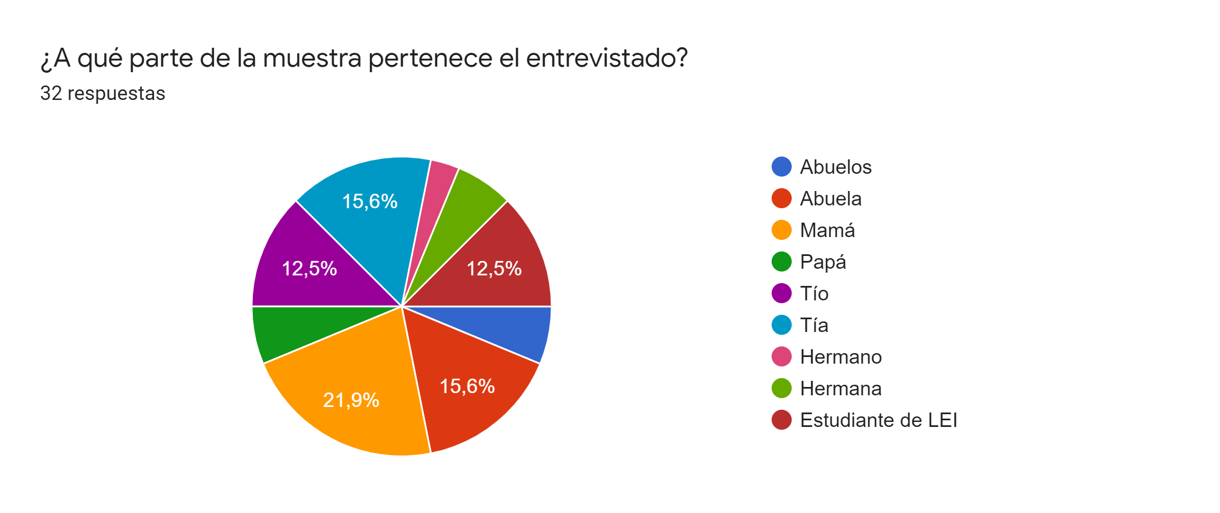
Metodología – Sujetos de análisis
3,1%
6,3%
6,3%
6,3%

Slide 17
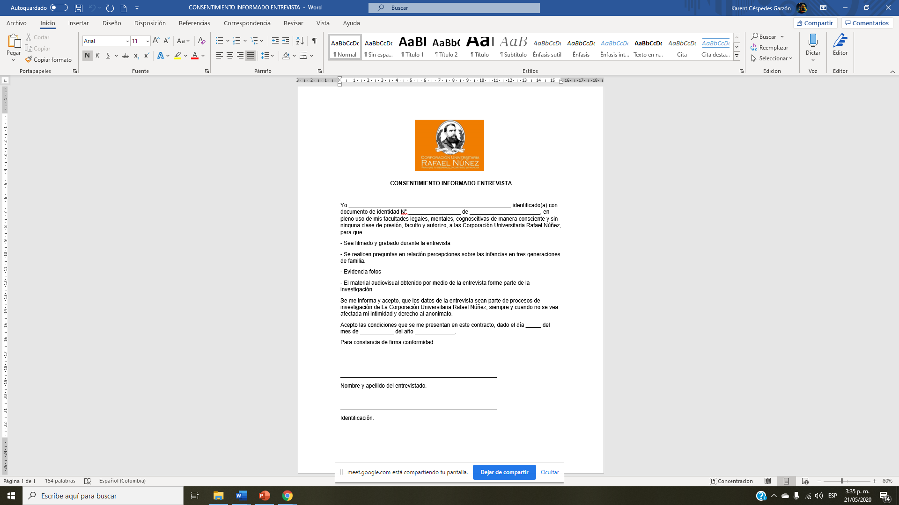
consideración éticas y de propiedad intelectual

Slide 18
Metodología – Cuestionario inicial
1. | Nombre del entrevistado
2. | - Acepta participar en la investigación “Percepciones sobre las infancias en tres generaciones”: si_____ no _____ - Acepta que se pueda grabar la entrevista en vídeo y/o audio: si_____ no _____ - Acepta que esta entrevista se pueda publicar en formato digital para fines académicos: si_____ no _____ - Acepta, si le es posible, compartir fotos de su época de infancia que ayude a ilustrar algunas de las preguntas: si_____ no _____
3. | Año de nacimiento: ___________ Municipio de nacimiento: _____________________
4. | Género: Femenino _____ Masculino _____
5. | ¿A qué parte de la muestra pertenece? Abuelos _____ Padres o tíos _____ Estudiante _____
6. | ¿En qué lugar vivió durante su infancia?
7. | ¿Cómo fue su nacimiento?
8. | ¿Qué comía cuando era niño/a?
9. | ¿Cuando era niño/a y estaba enfermo cómo lo cuidaban?
10. | ¿Cómo se vestía cuando era pequeño?
11. | ¿A qué jugaba cuando era niño/a?
12. | ¿Con qué jugaba?
13. | ¿En dónde jugaba?
14. | ¿Cómo corregían a los niños/as cuando se portaban mal?
15. | ¿Cuándo fue niño/a qué hacía en el tiempo libre?
16. | ¿Cuándo fue niño/a cómo era la relación padre-hijo?
17. | ¿Cuándo fue niño/a cómo era la relación madre-hijo?
18. | ¿Cuándo fue niño/a cómo era la relación entre hermanos?
19. | ¿Cuándo fue niño/a cómo era la escuela?
20. | ¿Cuándo fue niño/a cómo era la maestra del preescolar?
21. | ¿Qué estrategias implementaba la maestra para enseñar?
22. | ¿Cuál fue su maestra favorita y por qué?
23. | ¿Cómo eran las relaciones con los compañeros?
24. | ¿Cuando era niño/a en qué actividades del pueblo/comunidad participaba?

Slide 19
Recolección de la información
1. Aplicación de las entrevistas
2. Transcripción de las entrevistas en un formulario de Google.
3. Matriz de información
4. Recopilación de fotos, audios y vídeos (en proceso)
5. Análisis de contenido (en proceso)
- Transcripciones
- Fotografías

Slide 20
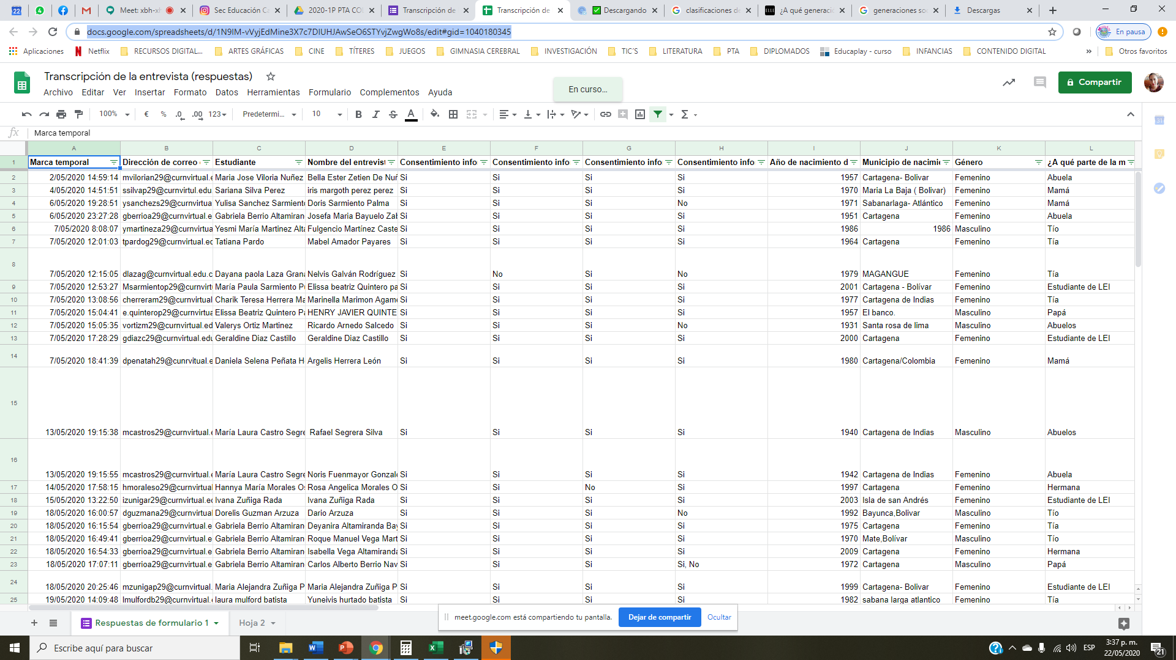
Resultados – Matriz de información

Slide 21
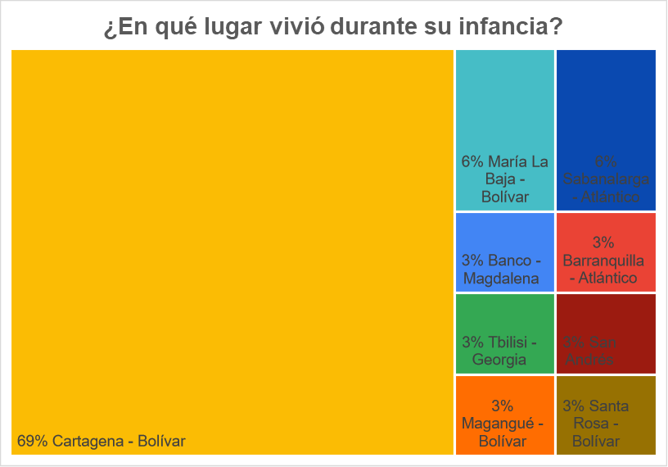
Resultados – análisis - discusión

Slide 22
Resultados – análisis - discusión
Generación Interbellum | Generación Grandiosa | Generación Silenciosa | Generación Baby Boomers | Generación X | Generación Y o Millenials | Generación Z | Generación T o Táctil o Alfa
1900 – 1915 | 1916 – 1930 | 1931 - 1945 | 1946 - 1960 | 1961 – 1975 | 1976 - 1990 | 1991 – 2005 | 2006 - 2020
105 - 120 | 90 – 104 | 75 - 89 | 60 - 74 | 45 - 59 | 30 - 44 | 15 - 29 | 0 - 14
0 | 0 | 4 | 4 | 7 | 8 | 7 | 2
 |  | 4 abuelos | 3 abuelos 1 papá | 3 tíos 2 mamás 1 papá | 4 tíos 4 mamás | 2 tíos 1 hermana 4 estudiantes de LEI | 2 hermanos

Slide 23
¿Cómo fue su nacimiento?
 | Generación Silenciosa | Generación Baby Boomers | Generación X | Generación Y o Millenials | Generación Z | Generación T o Táctil o Alfa
Hallazgos | Fue normal y bien Parto Natural Rafael: Fue en casa con una partera también. Mi nacimiento fue en la casa. Mi papá era médico y trabajaba una señora partera con él y bueno yo nací en la casa donde vivía mi mamá y con la partera mi papá siempre atendía partos ya que era médico de la compañía de los ferrocarriles, pero para efectos de los partos tenía a una partera. | Cesárea, sin anestesia. 3 se dieron por parto natural. | 7 Parto natural Parto por cesárea | 6 parto natural y en clínica 1 por cesaría 1 parto natural en casa | Nací en la policlínica de bayunca 2 por cesárea 2 por parto normal Mi nacimiento fue excelente gracias a Dios ese día la mas grande. Super grande, gorda me pasearon por toda la clínica Mi nacimiento fue el 3 de agosto del 2000 a las 12:30 am me cuenta mi madre que paso el 2 de agosto con dolores pero no dilataba mucho y tuvieron que colocarle medicamento para poder dilatar mas rápido porque estaba muy demorada y desde ese momento dio a luz una niña fuerte y sana. | 2 cesaría
Análisis | Son partos naturales, en su mayoría se dieron en las casas maternas asistidos por parteras . | Se dieron de forma natural. Se compartió el relato de una abuela que nació por cesaría y sin anestesia en el barrio Piedra Bolívar de la ciudad de Cartagena. | En su mayoría se dieron por parto natural, pero no se aclara en las entrevistas si se dieron en clínicas o en las casas. | La mayoría de los partes se dan en la clínica. | En su mayoría se dio por parto natural, sin embargo se evidencia un aumento en los partos por cesárea. | En esta generación evidencia un aumento en los partos por cesárea.
Discusión

Slide 24
¿Qué comía cuando era niño/a?
 | Generación Silenciosa | Generación Baby Boomers | Generación X | Generación Y o Millenials | Generación Z | Generación T o Táctil o Alfa
Hallazgos | Cositas, mazamorra, celele, yuca con pescado, plátano, mango arroz con ahuyama, patilla, melón, mango, platanito Arroz, lo que le daba la mama, yuca, ñame, plátano café con leche agua panela sopa "Mucha fruta y vegetales. La comida típica de la costa yuca, ñame, plátano, pescado, pollo, carne, suero, queso, leche arroz, tajada, bollo limpio y bollo de mazorca." "Los alimentos normales que les dan a los niños. La comida normal de la costa pescado, bollo limpio y tajada.(La entrevistada opinó prácticamente lo mismo que su esposo)" | De todo, mazamorra, etc Mazamorra, coladas y comida de sal a su debido tiempo. Yuca, plátano y tajadas en platos de peltre. Huevo criollo tibios, mazamorra de plátano, agua de panela con leche, puré de plátano cosido de papá, mucho conejo, guartinaja, armadillo, queso y sopas de pastas de mondongo, de gallina | Comía de todo, sanamente Coladas y mazamorra Bueno, Yuca, Ñame, Plátano esa era la comida de la época. comidas normales De todo Seno, sopa, colada, papa En términos generales todo, a excepción del pescado y mariscos | Muchas frutas, verdura, arroz con pollo, sopa, muy poco dulce. Alimentos nutritivos que me ayudaban al crecimiento y desarrollo. Comíamos de todo, aunque hubo un tiempo donde pasamos trabajo " Tenia una buena alimentación (comía Frutas, verduras, proteínas, harinas) Arroz, pescados, yuca, plátano, sancocho de pescado sopas, arroz, plátanos, jugos, comida balanceada. Lo normal, papitas, huevos, sopa, coladas de plátano. Todo lo que generaba la finca (yuca, plátano, huevos, etc...) . | Acontumbraba a comer mango, yuca y animales del monte Tajadas con huevos Ensaladas Nunca me gusta la leche, siempre tomaba jugo naturales Recien nacida tomaba leche S26 despues de 3 meses comenzó a combinar la leche con masamorra de platano o nestum y luego a los 6 meses comenzo a darme comida. Cuando bebe leche materna y despues alimento medicado Comía de todo, especialmente él jugó de guayaba era mi preferido las lentejas, frijoles arroz y pollo frito | Compota Leche de bebé y carne
Análisis
Discusión

Slide 25
¿Cuando era niño/a y estaba enfermo cómo lo cuidaban?
 | Generación Silenciosa | Generación Baby Boomers | Generación X | Generación Y o Millenials | Generación Z | Generación T o Táctil o Alfa
Hallazgos | Le daban tomitas y pañitos de agua de sal para la fiebre en para que se refresquen y le daban tomita de las plantas que se sembraban en el patio No recuerda, la llevaban a la gota de leche como un puesto de salud "Rafael: Me cuidaban en la casaEntrevistadora: Pero les daban algún tratamiento en especial?Rafael: Nos daba era gripe, no conocimos el coronavirus jajaja sino que era pura virosis, fiebre y se combatía con limonada y reposo." "Noris: Bueno cuando estábamos enfermos nos cuidaba mi mamáEntrevistadora: Pero les daban algún tratamiento en especial?Noris: Para curar la gripe o una fiebre yo que se? Yo tenía la ventaja de que mi papá era médico y no tenía que pagar consulta, pero las medicinas normales que en cada época se daban para niños mayorsitos, adolescentes, para mayores. Hay cada tipo de medicamentos para los que lo necesiten en la niñez, infancia o adolescencia." | Medicina Cuidado casero. Mejoralito pastillas pequeñas actualmente algo parecido como a la aspirina y remedios muy caseros. Me acobijaban mucho, me hacían remedios caseros a base de plantas | La cuidaban bien, nada de remedios caseros Me daban medicamentos y sopitas Mi abuela era muy especial con uno, la verdad es que no tengo queja, los cuidados de mi abuela porque nos criamos fue con nuestra abuela, mi mama estuvo siempre en caracas y mi papa, y regresaban en diciembre en esa época los papas de uno salían a trabajar a Venezuela y regresaban en semana santa y diciembre. Dando le medicamentos y un cuido especial No Me cuidaba mi mama y me daba la medicina que debía darme Habían algunos cuidado especiales, cuidados que le daba su mamá, vengo de un hogar del predominio del cuidado de la madre entonces ella era quien ejercía los cuidados en el momento que se encontrara con alguna dificultad de salud. | Medicamentos naturales, como lo era agua de toronjil ,llerva buena, o cetaminofen dependiente el síntoma que tuviera. Me daban mis medicamentos al tiempo. Con remedios caseros, pero cuando era grave nos llevaban al hospital Las pocas veces que enfermaba quedaba al cuidado de mi padre mientras mi madre trabajaba Dependiendo la enfermedad si tenía fiebre pañitos de agua tibia y su respectivo medicamento. cuidaban mucho y estaba muy pendiente. la llevaban al medico,le daban sus medicinas a tiempo y la cuidaba su abuela Me daban remedios caseros, plantas, no había droguería | pues depende, cuando uno se golpeaba las abuelas de uno le echaban mentol, y para los raspones le echaban a uno limon y sal Lo llevaron al medico La cargabán, le dabán tetero, cuidados maternos Remedios caseros. Mas que todos las hierbas, pañitos húmedos en la frente esos eran los remedios en ese tiempo Me cuenta mi madre que cuando era pequeña no me enfermaba. Depende del malestar, por recomendación medica Yo nací enferma, tenía problemas al respirar pasé prácticamente todo mi niñez viajando de un lado a otro y hospitalizada, las pocas veces que me enfermaba en la casa mi mamá siempre me cuidaba dándome remedios | Mi mama me daba mucho cariño His mom will give him medicine (su mamá le daba medicina)
Análisis
Discusión

Slide 26
¿Cómo se vestía cuando era pequeño?
 | Generación Silenciosa | Generación Baby Boomers | Generación X | Generación Y o Millenials | Generación Z | Generación T o Táctil o Alfa
Hallazgos | Normal Vestido "Rafael: De que edad estamos hablando? Entrevistadora: De los 0 a 6 años. Entrevistadora: Pero o sea cómo era el tipo de vestimenta que usaban? Rafael: La vestimenta, anteriormente los caballeros o sea los varones usaban era pantalón corto. A uno le ponían pantalón largo era ya más adelante, cuando uno tenía 10, 12 años, pero hasta los 6 años era pantalón corto Entrevistadora: Y las camisas que usaban como eran? Rafael: Las camisas eran normales, manga corta porque en Cartagena por el calor no se podía usar manga larga. Le cuento porqué el vestido tanto de la mujer como la ropa de los varones era de tela suave. En aquella época nosotros no conocimos el aire acondicionado, teníamos puro ventilador para el calor nada más." "Noris: Era al criterio de la mamá que era la que generalmente siempre compraba la ropa de los niños. Hay padres que se encargan, pero en mi caso era mi mamá la que me compraba mi ropa o me la traía mi tía u otra tía, los tíos, en fin. Pero de la ropa de los niños se encarga la mamá. Entrevistadora: Pero o sea cómo era el tipo de vestimenta que usaban? Noris: Lo mismo, procuran siempre telas fresquitas, algodones. Siempre hacían la ropa tratando de que fuera fresquita. Las niñas no usaban pantalón. El uso de los pantalones creo yo que fue mucho mucho más tarde. Yo de hecho cuando me casé, que me casé a los 23 o 24 años y no usaba pantalones." | Vestidos y cabello largo Elegante. Faldas largas, suéter mangas largas y vestidos, todo era debajo de la rodillas. Vestidos largos, de mandas largas, puros vestidos y se ponía uno abajo polleritas | Con vestidos y sandalias elegantes, bien peinada La mayoría de mi ropa me la hacia una modista como los vestidos y conjuntos las telas eran de un solo color Un niño sencillo, mis jeans, mis pantaloneticas. Con vestidos y faldas Como toda niña normal Normal como un niño, con lo que hubiera, pantalón corto Generalmente con vestidos, ropa infantil. | Ropa cómoda, Vestidos largos, bajo la rodilla. Vestidos de niñas, zapatos y medias. Normal, ni muy tapada, ni muy mostrona. Ahora se visten muy vulgar Mi mama me hacia toda clase de ropa (short, Pantanlon, blusas,..) Vestidos con encajes hechos por su abuela que cocia a máquina. con vestidos,hacían dos moños en la cabeza, como toda una niña. con vestidos largos,medias con encajes y zapatos cerrados Yo no decidía como me vestía, pero siempre me vestían como un niño normal | con camisas, suetercitos y pantalonetas, ropa comoda por el clima con chancletas Pantalón corto Con vestidos,zapatos cerrados y medías Usaba las pantaletas de repollo, los vestidos super corto para que se me viera la panty, medias con encajes, los moñitos a los laditos Con vestidos, conjuntos , zapatos deportivos , zandalias. Con vestidos infantiles Vestía con vestidos pomposos y otras veces con pantalones, shorts, blusas deportivas y tenis | Vestidos de flores Shorts, jeans shirts (Pantalon corto, jeans, camisetas)
Análisis
Discusión

Slide 27
¿A qué jugaba cuando era niño/a?
 | Generación Silenciosa | Generación Baby Boomers | Generación X | Generación Y o Millenials | Generación Z | Generación T o Táctil o Alfa
Hallazgos | A la bolita, al cucuo, al escondio ala gallina ciega A las muñecas a la peregrina, a la cabulla Rafael: Al yoyo, trompo y metricas. A las muñecas, cunas, joyitas, calderitos. Me encantaba hacer comida. | A las muñecas Futbol y juegos infantiles. A la cocina con su hermana. Jugaba mucho al bolillo, al escondido, a la ronda ronda, a los chocoros y hacíamos cosinaitos con la cabecitas del arroz | A las muñecas, no la dejaban salir mucho de su casa AL ESCONDITE Siempre me ha gustado el juego. Bueno ya eso se perdió las tradiciones, la bolita, el trompo, que te digo, el bate de tapita, la bolita de caucho, esas tradiciones en estos timepos estamos tratando de rescatarlas| ala tienda, la mama y el papa, ala pita, al belillo, ala pelegrina, al colegio Llena, penca escondida, fusilado,escondite, la tripita cagala Al escondido, al yimmi, fútbol. Básicamente juegos tradicionales como tenia dos hermanos una mayor y una menor siempre jugábamos al vasito de agua al escondido, juegos tradicionales | Peregrina, las chinas, al escondido, a saltar la cuerda, con las muñecas, al cuaderno chismoso, al stop. Jugaba a la rayuela, el escondite, con las chinas, la gallina ciega y el juego de las sillas. El, escondido, el yimi, el calao, el arranca yuca jugábamos a la muñecas, arrancayuca, al Yimi , al escondio, Futbol, Kitball. Pelegrina , tres tres , a la china. Las muñecas,al escondido, a la cocina. al escondido,a la yuca,ova, al jimi, a las muñecas y a los jazzes Al cocinaito, burritos, a los carritos, etc... | jugaban un juego muy popular llamado el cogio que era correr y correr y a a trapar al muchacho, tambien nos ibamos a nadar en las posas Jugaba al escondido al yimmi, a toma todo, al cogio, al fusilao, a la penca de atrás, De todo Los famosos chocoritos A la profesora, el papa y la mama La cocinita, a las maestras, y al bebe A las barbies, la cocina, el escondite, la tienda, la doctora y sobre todo a la profesora | Jugaba a los Carritos Sometimes I would play doctor or teacher with my mom (Algunas veces yo jugaba al doctor o al profesor con mi mamá)
Análisis
Discusión

Slide 28
¿Con qué jugaba?
 | Generación Silenciosa | Generación Baby Boomers | Generación X | Generación Y o Millenials | Generación Z | Generación T o Táctil o Alfa
Hallazgos | Con bolitas, a la gallina ciega se ponian trapos en la cara,brincaban de un lado al otro Con otras vecinas Al yoyo, trompo y metras Me encantaba hacer comida... Bueno la comida era hojas de todas las que encontráramos de todas las matas y hacíamos el guiso en los calderos, estufas, pero cuando crecimos hacíamos comida de verdad verdad | Muñecas Con juguetes y balones. Chocoritos de aluminios. Chocoritos, la cabulla, la pelegrina | Con muñecas CON TAPITAS, CON MUÑECAS ,CON LOS CHOCO RITOS Bolita de caucho, bolita de media, bate de tapita, se utilizaban las chetas, las tapitas de las gaseosas. los trompos, las bolitas de uñita. con muñecas, chocoritos, comidas de hojas Con bate, bolas, checas, palos, cabulla y llantas Con lo que hubiese, un balón básicamente, siempre con muñecas, carros, bolas palos Con balón, corriendo, juegos así | Con muñecas, Chocorito, cuaderno. Con tisa, piedras, personas, muñecas y sillas. Al yimi jugábamos con checha, Con muñecas, con chocoritos, chocoritos de cartón que hacíamos nosotras mismas. Muñeca,Balones,los chocoritos Muñecas de trapos , chocoritos. Con muñecas de trapo. l escondido,a la yuca,ova, al jimi, a las muñecas y a los jazzes Hacia burritos con tutumos y carritos de palo | con Balones, jugaban Futball, ese deporte lo juegan en todos lados Con balón Con muñecas Jugaba con las ollas que eran en miniatura, machucador de ajo, platos, tenedores. A parte de eso corríamos por todo el barrio a buscar mata eso era especie de la carne, especie de las sopas. Con chocoritos , muñecas. Carritos, peluches, balones, tierra y matas Tengo una casa de las barbies grande donde jugaba a las muñecas, jugaba con hojas de los árboles y los tomaba como dinero, jugaba con cuadernos, balón | Con una muñeca With your stuff animals (Con sus animales de peluche)
Análisis
Discusión

Slide 29
¿En dónde jugaba?
 | Generación Silenciosa | Generación Baby Boomers | Generación X | Generación Y o Millenials | Generación Z | Generación T o Táctil o Alfa
Hallazgos | En la calle En el patio Los varones en las casas y en las calles porque anteriormente no existían los carros. Muy pocos carros habían y en los patios de las casa En la casa o patio de la casa. | En su cuarto, no frecuentaba parques, ya que en su época no habían muchos y no era lo que se usaba En la terraza de la casa, en el patio y en la calle. En el patio. En mi pueblo y en la casa de mi mama | En su casa siempre MUCHAS EN MI CASA O EN EL PATIO En la calle, en ese entonces no había cancha y todo eso era calle en el patio, donde la vecina, donde una tia, en el cuarto En el patio de la casa En el patio y luego en el parque enfrente de la casa Generalmente jugábamos en el patio de la casa teníamos la fortuna de tener una casa con un patio amplio y jugábamos ahí en el patio y algunas veces en la terraza. | En casa En la cancha, en el parque, en la terraza y en la mitad de la calle. En la calle, en la terraza de mi casa o con mi vecina En mi casa, en la terraza, en el patio. En el patio de la casa. En la casa, no daban permiso para salir. en el día en el patio de la casa y por las noches como había racionamiento de luz jugaba en la calle Al aire libre en las calles y en la finca | aqui mismo por el barrio cerca de la casa aqui en bayunca En la calle, pata pelada En el patio de su casa Casa de mi abuela que era donde vivía En el patio de mi casa. En la casa de mis abuelos En el tercer piso de mi casa y en la calle | En la terraza He would basically move around the house, he would not go outside (El básicamente se movía por toda la casa, él no jugaba afuera de la casa)
Análisis
Discusión

Slide 30
¿Cómo corregían a los niños/as cuando se portaban mal?
 | Generación Silenciosa | Generación Baby Boomers | Generación X | Generación Y o Millenials | Generación Z | Generación T o Táctil o Alfa
Hallazgos | Corriguete mijo dejate de estar tanto en la calle con ese sol tan caliente, y si era de noche mira que por ahi hay una bruja te va a cojer la bruja, mira que por ahi esta el diablo suelto deja de estar con esas marcriaesas te va a salir el diablo mira lo que paso a julianito por no hacer caso, te va a salir la bruja Le pegaban pura chancleta pura correa "Rafael: Particularmente yo me porté muy bien, no tuve lo desagradable del regaño ni nada de eso. No quiero decir que era un santo, pero yo me portaba bien, era respetuoso. En aquel entonces uno respetaba mucho al policía, a los mayores, más a los ancianos y se era muy respetuoso con los padres. Esa es una generación que se levantó así con ese respeto.Entrevistadora: Pero nunca hubo un momento en el que te comportaste mal y te tuvieron que hacer algún daño o reprenderte de mala manera? Rafael: No, es que yo personalmente no tuve la ocasión para que me llamasen la atención de algo que no era correcto que hubiese hecho.Entrevistadora: Bueno pero ustedes dicen que no se comportaban mal, pero a otros niños que si se portaban mal cómo los corregían?Rafael: Personalmente los amigos que yo tuve eran pelados muy disciplinados, muy obedientes también y yo creo que eso a mi me ayudó mucho en el comportamiento mío o sea no tengo un recuerdo incorrecto de algo que haya hecho yo." "Yo era más tremendita cuando estaba grande, chiquita era un pan dulce, obediente, no me gustaba andar sola siempre acompañadita, a donde iba mi mamá quería ir yo." | Azotes, antes les gustaba mucho el azote. Reprendían. Mi abuela me cuanta que no vivió tanto esos regaños porque siempre estaba encerrada, todos los días se tenían que acostar a las 8 de la noche y muy poco las dejaban ver televisión. Nos pegaban con cubiertos, con cabullas,cinturón,y nos arrodillaban a la mitad del sol con maíz en las rodillas | Tanto a ella como a sus hermanos los castigaban, nunca les pegaron PEGANDO LES Y CASTIGARLES Jay Papi! En el perrero y la chancleta, caucho sol no las pelaban en la espalda jayyy! hablándole en carácter y pegando les y jalando la oreja No los dejaban salir a jugar ni ver televisión y nos pegaban con mochila con María Moreno Les daban duro Vengo de un hogar de educación tradicional y los métodos correctivos antes eran con las sanciones físicas. | Los castigaban, pegándoles. Me pegaban con la correa y me castigaban sin salir de casa. Con correazos, chancletazos cuando hacia algo que no estaba bien me pegaban. Cuerazo le daban con el cinturón . Nunca les pegaban le hacia saber de lo que estaba haciendo mal y su abuela tenia una táctica que solo con la mirada los corregía. la castigaban,no la dejaban jugar y aveces le pegaba y no le compraban las cosas que quería Le pegaban un chancletaso, un correoaso o con una vara de marratatón | aya papa a ellos les daba correazos, los regañaban y los mandaban al monte a trabajar A uno lo miraban y ya uno sabía que tenía que correr, cuando se portaba muy mal le pegaban Pegando Mas que todo era un castigo para mi, al salir del cuarto mi mama nos dejaba un letrero super grande. Donde decía "Hoy no se puede salir de la casa" ya sabiamos que solamente podiamos salir a bañarnos y que nos entregaran la comida. Del resto no podiamos salir, si llegaba ella en la noche le decian que uno salia nos pegaban Pegandoles con la correa o los castigaban a no salir a la calle. Llamados de atención y castigos Les pegaban con correas, chanclas o aveces los regañaban fuerte los papás | Mi mama me hablaba sobre lo que había hecho My mom would put me in a time out (Mi mamá me ponía en un tiempo fuera)
Análisis
Discusión

Slide 31
¿Cuándo fue niño/a qué hacía en el tiempo libre?
 | Generación Silenciosa | Generación Baby Boomers | Generación X | Generación Y o Millenials | Generación Z | Generación T o Táctil o Alfa
Hallazgos | Jugar Jugaba con las amiguitas Jugar, ir al colegio, hacer la tarea que le pusieran a uno y después de la tarea jugar. No había tv, celular sino radio nada más y el radio que era del tamaño de un tv. Entonces a uno le tocaba jugar al yoyo y a las metricas. "Noris: Opino lo mismo que tu abuelo.Cuando eramos puras niñitas decíamos pero quien es el papá? no no importa otra niñita también es el papá.Entrevistadora: O sea jugaban a la mamá y al papá?Noris: Siiii y las muñecas eran las hijas en la casa, no había mucho para donde ir." | Lavar, planchar, cocinar, considera que no tuvo niñez ya que desde los 10 años empezó a cuidar de la casa. Jugar con los amigos, ver televisión Su infancia era estricta, así que su tiempo libre solo era los domingos y la obligaban ir a la iglesia y muchas beses no entraba para irse donde sus amigas porque como no las dejaban salir. Jugaba y estudiaba con tus amigas, oíamos música religiosa | Leer JUGAR Yo fui un niño muy quieto, de la casa ver televisión, si no fui callejero, un niño quieto. jugar Jugar Jugar, pintar, estar en la calle Me gustaba mucho jugar, tenia muñecas, compartía tiempo con mis hermanos, y también invertía tiempo en visitar otros familiares generalmente llegaba a visitar donde mi abuela y mi tía paterna | Leer novelas. Jugar. Jugar con mis vecinos Jugar y me ocupaba de los quehaceres de mi hogar Jugar. A jugar o ver televisión. jugaba o se iba para la finca con su mama Jugar | Jugaba con los hermanos de el, ahi mismo en la casa en el patio por que el patio era grande Pasar en la calle Jugar Mi tiempo libre siempre era jugar chocoritos, bicicleta, patines. Ver TV. Jugar y hacer planas Jugar y dormir | Me gustaba colorear Play (Jugar)
Análisis
Discusión

Slide 32
¿Cuándo fue niño/a cómo era la relación padre-hijo?
 | Generación Silenciosa | Generación Baby Boomers | Generación X | Generación Y o Millenials | Generación Z | Generación T o Táctil o Alfa
Hallazgos | Corriguiendo a uno, que no hagas esto, mira muchacho no andes en la calle Bien Cordial. Era que antes uno era muy respetuoso y no habían motivos no sé si hoy por no tener antes lo que era el teléfono, el celular, el cine había más comunicación, podía uno conversar con los padres uno no se entretenía como hoy que unos están sentados en el celular y otros en el tv. Inclusive cuando se iba a la misa no se escuchaba ni siquiera una música porque no había. Entonces se comenzaba por ahí había comunicación y al haber comunicación probablemente se evitaba mucho el hacer una travesura porque no había razones. Muy bien, muy llevada. | Regular Relación normal de familia. No se crió con su padre. Muy respetuosa,confianza,y mucho amor | Excelente MUY BIEN Espectacular, la mejor una relación buena y estable No convivía mucho tiempo con mi padre porque pasaba viajando por su profesión No tiene ningún recuerdo Muy cercana | Fue buena, mi padre nunca me pego, simplemente me llamaba la atención, en su tiempo libre me enseñó a leer. Yo no vivía con mi padre. Normal, ni muy afectiva, pero tampoco muy alejada Buena. mi padre no era de estar dando besos ni abrazos pero siempre estuvo cuando lo necesitábamos pero todo el tiempo nos a querido Estricta. Muy bien, el trato muy excelente y como es hija única y la trato muy bien. excelente,su papa trabaja todo el día y por la noche que llegaba el le preguntaba que como se había portado durante el día Bien, muy afectuosa | el padre era muy callado y era una relacion de respeto Buena Bien Con mi papa no conviví mucho tiempo por lo que el tenia otro hogar. No tengo muchas experiencia en esto Desde pequeña siempre he tenido buena relación con mi padre. Excelente Era buena, mi papá eran quien me hacía mi jugo favorito y me acostaba a dormir | Muy bien Good (Bien)
Análisis
Discusión

Slide 33
¿Cuándo fue niño/a cómo era la relación madre-hijo?
 | Generación Silenciosa | Generación Baby Boomers | Generación X | Generación Y o Millenials | Generación Z | Generación T o Táctil o Alfa
Hallazgos | La misma cosa, ven aca mijo, ven acuestate aca vee no te acueste tarde de la noche mira que por ahi sale una bruja, mira que te va a corretiar una bruja y ya uno le cojia miedo a eso y le temia, pero ahora los niños no cojen miedo a eso Perfecta, se crió con ella Rafael: Con decirte que yo a mis amigos les decía que mi mamá se parecía a la imagen del corazón de Jesús ya con eso te quiero decir todo. Fue perfecta, muy buena gracias a Dios | Excelente Relación normal de familia. No se crió con su madre. Muy respetuosa, confianza y mucho amor | Muy buena MUY BIEN Súper especial también buena y estable Buena porque pasábamos mucho más tiempo con ella en la casa A las 6 de la tarde me sentaba en las piernas de ella mientras comenzaban a hablar con los vecinos y ahí me dormía. También bastante cercana de bastante apego en la parte emocional | Era muy compresiva, muy cariñosa siempre pendiente que estuviera bien aseada, bien organizada y que siempre mantuviéramos la casa de igual forma. Muy bien. Bien normal, mi mama no fue muy comunicativa Excelente. Casi nunca pasaba con sus padres si no con la abuela. Muy bien, se preocupaba mucho y estaba muy pendiente que haga las tareas. ella siempre fue un poco mas regañona que mi papa,pero obviamente me trata bien Muy afectuosa | bueno su mama era mas alcahueta, ella si permitia hacer mas cosas el padre si era estricto, su mama era amiga de el Buena Bien Con mi mama desde el nacimiento fue todo excelente, mi mama es el apoyo de nosotras. Gracias a Dios sigue en el proceso de lo que es el aprendizaje y enseñanza Muy buena, ambas nos respetamos. Excelente La relación con mi mamá siempre fue excelente | Muy bien Good (Bien)
Análisis
Discusión

Slide 34
¿Cuándo fue niño/a cómo era la relación entre hermanos?
 | Generación Silenciosa | Generación Baby Boomers | Generación X | Generación Y o Millenials | Generación Z | Generación T o Táctil o Alfa
Hallazgos | Unos buenos y unos malos Bien "Rafael: Muy bien también, era que antes los amigos que yo tuve en mi niñez y de joven, esos amigos contribuían a que uno tuviese un buen comportamiento familiar. Uno iba a la casa de los amigos y los amigos iban a la casa de uno y ese tipo de relación se mantenía es decir no había razón ni motivo para portarse mal porque era de la casa al colegio y del colegio a la casa, era una relación casi familiar que teníamos con los amigos.Entrevistadora: Pero te llevabas bien con tus hermanos?Rafael: Sii claro, por eso los hermanos eran hermanos y amigos. Yo era el mayor de mis hermanos." "Uno no se da cuenta de lo que va a pasar porque a los 6 años es chiquito uno por lo cual no es orgulloso.Entrevistadora: O sea era buena la relación con tus hermanos?Noris: Era magnifica, muy buena de mucho respeto." | Bien Habia mucha hermandad en el trato Tuvo muchos hermanos pero solo se crió con su segunda hermana la cual tuvieron una buena relación. Mis hermanos mallores me dirigían y nos amábamos mucho, nos respetabamos | Muy buena NOS LLEVAMOS MUY BIEN Súper, eramos 9 se han muerto dos ahora mismo somos 7 la relación con mis hermanos espectacular parece que estuviéramos todo el tiempo juntos todo los días nos monitoreamos. buena y sin problemas Excelente que nos dábamos puños y trompas Bien Muy buena bastante comunicación y siempre estábamos los 3 muy unidos | Somos 5 hermanos, siempre tuvimos nuestros inconvenientes, que si uno le quitaba una cosa al otro, nos molestábamos pero de igual manera mi mamá nos llamaba la atención a ambos y así nos tranquilizábamos, sobre todo siempre jugábamos, compartíamos pero cómo todos los hermanos siempre habían peleas y siempre habían reconciliaciones. Normal. Peleas, normales Buena jugábamos, peliabamos pero siempre hemos estado juntos. No eran muy unidos. No tengo hermanos. excelente ,aun es la hora y nos llevamos super bien Muy afectuosa | eran muy unidos, pasaban todo el tiempo juntos, eran mejores amigos y practicamente lo hacian todo juntos Buena Bien "Les cuento una anécdota cuando nací mi hermana de celos me puso una trompeta en el oído. No llevamos 7 años de diferencias, somos capricornianas, ella cumple el 16 de enero y yo el 19 de enero. Hasta la actualidad parecemos gemelas" Muy buena siempre he sido cariñosa con mi hermano y siempre llevamos una buena relación. Buenas No tengo hermanos | Muy bien Good (Bien)
Análisis
Discusión

Slide 35
¿Cuándo fue niño/a cómo era la escuela?
 | Generación Silenciosa | Generación Baby Boomers | Generación X | Generación Y o Millenials | Generación Z | Generación T o Táctil o Alfa
Hallazgos | Los colegios eran sentados en banquitos, con unas cartillitas uno sentado y nos ponian tanto respaso de tareas y si uno se propasaba nos daban 20 repasos cuando llevabamos 10 uno decia que llevabamos 12 y nos decian el profesor devuelva para atras, uno no podia poner de mas Escuela de Banquitos Era muy tranquilo, nunca tuve una pelea con ningún amigo, con nadie. "Noris: Yo hice una travesura una vez cuando estaba chiquita, me metí por un callejón y todos los niños se metieron al salón y cuando me encontraron la maestra me fue a llevar a la casa y dijo que Noris no entró a la clase hoy y nos ha dado ese sustoEntrevistadora: Pero tenías un comportamiento de niña tremenda o solo fue esa vez? Noris: No, eso fue lo más resaltante y osado que me atreví hacer " | Entro a los 7 años a estudiar a un colegio de Monjas como tal ya que a esa edad era que entraban en su época, ante de eso era educada en una escuela de banquitos. Inicialmente era escuela de banquitos, donde había una sola maestra, despues en la etapa de primaria se paso a colegios oficiales. Su abuelo era profesor, les enseño a escribir a leer, hasta tercero y ya después la metió a un colegio. De banquillos y los profesores muy recto, no se veía desobediencia con ellos | Primero fue de monjas, luego paso a ser normal ERA MUY BUENA APRENDI MUCHOS VALORES No, espectacular, siempre fui un líder desde pequeñito en el colegio siempre las escuelas de antes eran femeninas y masculinas Solo de niñas Una casa normal, donde vendían chicha de arroz Era una escuela de carácter mixtos habían niños y niñas un colegio bastante grande , bastante amplio y si tuve buenas relaciones y conservo algunos recuerdos de mi época preescolar. | Una escuela de monjas, hice toda mi primaria, éramos los que hacíamos el aseo en los salones, había un mejor comportamiento tanto en los niños como las niñas, éramos más respetuosos con los profesores, antes lo que decía el profesor eso era lo que se así, ahora yo noto que los estudiantes no son los mismos con los profesores, antes en las escuelas nos daban una asignatura que se llamaba urbanidad, donde nos enseñaban cómo tratar a los mayores, anteriormente la escuela me parecía que es mucho más disciplinada. Estudiosa y aplicada. La educacion era mejor que ahora, teníamos clase de religión, ética y valores, la pulcritud y teníamos respeto por los maestros Era una escuela del barrio, publica, buena donde termine toda mi primaria Normal como los colegios de ahora pero enseñaban más. Exigían mucho, estaban muy pendiente a las tareas, no existía todo esto que es el Internet, a leer, hibamos a biblioteca para investigar. me portaba bien,porque en ese entonces castigaban en el sol y nos colocaban de rodillas,por eso yo me portaba bien para no pasar por eso Era dura, no había tanta tecnología, todo era en tablero, teníamos que estudiar con libros, iba a la biblioteca y buscaba las tareas | pues, era mas pequeña solo habian 3 salones, como el pueblo era pequeño habian muy pocos, los padre de uno no estudiaban mucho, pero uno si hizo la primaria y eso Luis Carlos, grande, pasaba haciendo desorden todo el día Hermosa Mi escuela, eran pupitres compartidas con mis compañeros Buena, donde dabamos clase era un salón con ambiente sano. Eran pequeñas, tenían espacios de juegos. Era grande con muchos salones | Muy bonito Fun, It was a big school (Divertida era una escuela muy grande)
Análisis
Discusión

Slide 36
¿Cuándo fue niño/a cómo era la maestra del preescolar?
 | Generación Silenciosa | Generación Baby Boomers | Generación X | Generación Y o Millenials | Generación Z | Generación T o Táctil o Alfa
Hallazgos | La profesora muy bien corregia a uno mucho, eran muy buenos aquellos maestros nos corregian bien Tiene 100 años, Leticia Martínez, era bien Era casi como de la familia, muy cariñosa. Era de una bondad natural, era casi parte de la familia. No es como en el caso tuyo que las maestras tienen que prepararse tal vez uno disfrutaba de una educación más natural que las personas que se encargaban de instruir. Las escuelitas quedaban a la cuadra de donde uno vivía y muchas veces los niños hacían travesuras, decían que se sentían mal y se iba a su casa junto a su taburetico porque antes se llevaban taburetes. | Una señora bastante estricta Era una persona integra en sus actividades educativas, se hacían llamar maestras. Antes no se veía preescolar. Era un profesor, muy bueno y nos dirigía con mucha rectitud | Era una monja ERA MUY ESTRICTA Y CORRECTA La seño Shirli no se me olvida, espectacular conmigo y me recuerda me encuentro todavía con ella y me recuerda tesas, exigentes No hice preescolar porque no existía en ese entonces La Seño Magola, regañona, ahí vendían hilo Bastante amorosa, de hecho como ya dije tengo algunos recuerdos de esa época que quedaron fijados en mi memoria porque fueron gratos. | No tuve maestra en preescolar puesto que me gustaba leer mucho lo cual me permitió, aprendió muchos cosas a temprana edad, entonces cuando me fueron a escribir me hicieron un mini examen y ahí se dieron cuenta de sabia leer y me pasaron a grado primero. Regañona pero explicaba muy bien. Era gruesa, cariñosa, atenta Era una señora muy cariñosa nos trataba como sus hijos y recuerdo que siempre decía que cuando los niños decían mentiras los Angelitos se le retiraban Exigente pero sabía enseñar. Era muy sociable, muy amigable, estaba muy pendiente a nosotros. era bien,me acompaño hasta quinto te primaria Excelente, bonita y nos dejaba jugar | bueno la maestra era una muchacha blanquita bonita y le pegaba a uno unos reglazos cuando no querian hacer caso, pero eso ya no lo permiten en estos tiempos eso era antes Un amor la seño Laris Bien Mi maestra de preescolar, era muy rigida siempre era como que teniamos que aprender lo que ella enseñaba, teniamos que participar en todas las actividades que ella ponia Muy buena profesora, respetuosa, amable y comprensiva. Era amable, cariñosa, atenta, y entregada Era súper chevere, atenta, amable y sobre todo muy cariñosa con nosotros | Muy linda She was kind to him when he was good and she was mean to him when he was bad. (Ella era amable con él cuando se portaba bien y era grosera con él cuando se portaba mal)
Análisis
Discusión

Slide 37
¿Qué estrategias implementaba la maestra para enseñar?
 | Generación Silenciosa | Generación Baby Boomers | Generación X | Generación Y o Millenials | Generación Z | Generación T o Táctil o Alfa
Hallazgos | Muy bien nos cojian a uno por delante nos ponian libros enseñar digan esto digan este repaso nos ponian al pie del profesor si nos equivocabamos vuelve y reguesa vuelva y haga La ponía con cartilla, Como la maestra era muy cariñosa y la relación era casi familiar, no habían motivos para portarse mal ni ningún tipo de distracción como tv, teléfono por lo que se hacían todas las tareas. Opino lo mismo que tu abuelo (Como la maestra era muy cariñosa y la relación era casi familiar, no habían motivos para portarse mal ni ningún tipo de distracción como tv, teléfono por lo que se hacían todas las tareas.) | Con cartillas, bastante estricta. Eran métodos de aprendizaje personalizado mediante tableros, tareas en cuaderno, y aprendizajes de las lecciones, se utilizaba mucho el método de memorizar las lecciones. Eran libros, llamados cartillas y venial las tablas de multiplicar, las vocales y abecedarios. La estrategia que Si no presentábamos atención hay estaba la regla arriba de la mesa | Usaba el juego, las actividades lúdicas e ilustració NO PONÍA MUCHA TAREA Ja, bueno, en ese entonces se usaba era la regla, en ese entonces con palitos, hojas, granos de maíz, con los dedos para contar Se dedicaba a nosotros a los alumnos mucho con cariño se veía mucho su respeto y educación No recuerda Básicamente en ese momento Era una profesora que tenia muchas estrategias a nivel ludico a nivel de juego impartiendo de las inclinaciones y de los intereses de los niños iba haciendo el desarrollo de las temáticas. | La energía, la alegría que ella tenía cuando empezaba a dar las clases. Aveces hasta se disfrazaba del personaje del que nos iba hablar. Pues nosotros siempre estábamos interesados de las clases que nos iban a proporcionar. Nos enseñaba por medios de dibujos, cartelera entre otras cosas. Juegos, lectura y dibujos "Recuerdo que aprendí a leer el primer año de escuela la estrategia de la profesora era todos los días nos llamaba uno a uno a su pupitre y nos ponía a leer en un libro similar a nocho lee, y de Preescolar pase a segundo grado de primaria por que estaba muy adelantada." Cantos actividades. Los libros , el libro nacho, nada de juegos y puro libros para colorear. solo el tablero,me acuerdo que una vez llevo un tutifruti para enseñarme las frutas Juegos didácticos | usaba mucho los juegos, les enseñaba caligrafia, los ponia a hacer planas, a hacer exposiciones, tambien mucho dibujos, nos ponia a dibujar bastante Cosas didácticas nos pedían mucho frijol y lenteja Cantirondas, de las vocales,los colores etc. Mi enseñanza mas que todo era porque en mis areas era bien el problema era la indisciplina. cuanto estaba en séptimo recuerdo que perdí 8 asignaturas, entonces para mi la enseñanza era que me castigaban, me quitaban el descanso, llamaban a mi mama. Entonces ya por esa parte iba buscando el escarmiento no lo hacia Nos enseñaba por medio de canciones y actividades manuales. Nos colocaba a cantar, a dibujar, a jugar dependiendo el tema que nos diera Actividades lúdicas y juegos que aparte de divertirnos nos enseñaban mucho | Me leía cuentos y luego me explicaba lo que había entendido She would read Little books and then chapter books and then she would sing a song (Ella leía libro pequeños y luego leía libros de capítulos y luego ella cantaba una canción)
Análisis
Discusión

Slide 38
¿Cuál fue su maestra favorita y por qué?
 | Generación Silenciosa | Generación Baby Boomers | Generación X | Generación Y o Millenials | Generación Z | Generación T o Táctil o Alfa
Hallazgos | enilso machacon primero fue en el colegio Leticia "Rafael: La maestra mía era muy amiga de mi madre, ya con eso le digo todo." La maestra era una señora mayor y con el cabello blanco como lo tengo yo, era hermana de una tía, recuerdo la forma de la temática para enseñarle a los niños, hacíamos un semicírculo en el piso entonces ella hacia preguntas como cuanto es 5-3 entonces veías a todo el mundo haciendo preguntas y el que estaba de ultimo si contestaba bien subía para el primer puesto y ese era el afán de todo el mundo para mantenerse entre el 1ero, el 2do y máximo el 3er puesto. Su nombre era Amalia Fernandez | La Hermana Gabriela En la etapa preescolar en ese entonces se tenia una maestra durante todo el periodo de enseñanza, se hacia llamar la seño dilia. Muy poco enseñaba una profesora, se veían mas tutores hombres y su profesor favorito se llamaba Barrio porque era muy especial con sus alumnos y los sabia escuchar. La de literatura y escritura por que era las más sencillas para uno y no había tanta rectitud con esa materia | No especificó cuál. Pero recuerda a la maestra como una persona especial, la cual era amorosa y explicaba cuando los niños no entendían, ampliaba las explicaciones LA SEÑO MARLENE ERA MUY CARIÑOSA Y COMPRENSIVA La Seño Shirli, porque ella fue primero a preescolar y luego paso a primaria petronila porque era muy buena maestra y sabia realizar sus clases No tenía La Seño de Religión porque la otra me daba clase todo el día Durante la época preescolar tenia una sola maestra, ya cuando la primaria mi maestra favorita era la profesora de religión | La que más me llenó fue la profesora Zulma, también fue mi primera profesora ella apenas llegaba al salón irradiaba una energía y una tranquilidad que a nosotros nos gustaba ir al colegio solo por verla a ella. La profesora Ramona de castellano. No tuve profesora favorita, por que no fui muy abierta a las clases. Siempre fui callada Carolina era muy señora y la recuerdo mucho por que estaba enferma de cáncer y murió a mitad de año escolar Profesora ledis de español porque es cariñosa y comprensiva. fue la maestra de grupo, la profesora norma, una excelente maestra, se preocupaba mucho. nada mas tuve una sola profesora en mi infancia que fue desde preescolar hasta quinto La seño Tina, era muy dócil con nosotros y era súper hermosa | este, la profesira de biologia, am i por lo menos siempre me ha gustado la biologia y la profesora siempre le enseño bastante Angela Sinfuegos ella era lo máximo La maestra Sofía, porque era una profesora carismatica,cariñosa, alegre y sobre todo una persona pasiente a la hora de enseñar Mi maestro, era porque el se involucrara con sus estudiantes si era algun momento de participar con ellos ibas a sus casas, compartia con nosotros, era un profesor pero a la vez un amigo Profesora Vilma: porque era muy cariñosa y me gustaba su metodologia. Ingrid, porque nos trataba super bien y era cariñosa Se llama Nidia y era mi maestra de jardín y siempre ha sido mi favorita por que ella me quiso mucho y siempre que hacía algo mal me corregía de la mejor manera | Sandra y porque tenia una buena manera de explicarme Ms. Fieshuck, because she is always nice to him (Porque ella siempre era linda con él)
Análisis
Discusión

Slide 39
¿Cómo eran las relaciones con los compañeros?
 | Generación Silenciosa | Generación Baby Boomers | Generación X | Generación Y o Millenials | Generación Z | Generación T o Táctil o Alfa
Hallazgos | bien unos malos y unos bueno unos nos pelliscamos unos al otros y asi era unos buenos y unos malos Bien porque todavía habla con ellos Muy buena, era excelente, porque yo tuve la fortuna de haber tenido a unos compañeros amigos que eran de familia y al ser de familia eran muy buenos para tener un buen comportamiento y unos buenos amigos y eso que los papás de ellos eran también muy buenas personas. Entonces tuve la fortuna de tener buenos amigos y por eso tener un buen comportamiento. "Noris: A veces peleábamos por el puesto, arrímate, no te arrimes, pero eso era una relación normal de niños que a esa edad no puede ser de maldad. Al otro día le decía yo a tu abuelo que en el evangelio dice que uno debe de ser como niños por que cómo hacen los niños? pelean, se empujan y se quitan el juguete y al ratico es tipo Pedrito vente vamos a jugar, ya se pasó la rabia.Entrevistadora: O sea no son orgullososNoris: No, no en los niños tu no ves eso así aunque hay gente que comenta que hay niños que son violentos y bueno eso tiene un principio. Si los niños ven violencia en las calles, violencia intrafamiliar, eso los desconcentra mucho, puede alterar a un niño, entonces llegan al colegio y pueden descargar esa rabia, van mal presagiados y pueden llevarse mal con algunos compañeritos." | Bien con todos Escolar, amigos de estudio. Eran mas hombres que mujeres pero siempre había respeto y eran muy unidos. Muy bueno y respetuosos, unidos | Buena ya que tenían buen comportamiento todos, eran unidos y tenían buena disciplina BIEN ERAMOS MUY UNIDOS Y NOS APOYÁBAMOS EN TODO Excelente todavía me llaman los que estudiaron conmigo en preescolar, los de bachillerato, los de primaria por ahí me llaman. muy buenas Buena Bien de recocha Tuve muy buenas relaciones con algunas compañera y comunicación con ellas y teníamos muy buena comunicación, mucha empatia. | Era excelente, compartíamos entre todos, había más compañerismo, más solidaridad pues cómo vivíamos todos en el mismo barrio, ya que la escuela también quedaba en el mismo barrio nos íbamos juntos, nos regresábamos juntos, nos reuníamos para hacer las tareas, la verdad es que había mucha colaboración. Muy buena. Tenia un grupo de amigos, me lleve muy bien con ellos, y cuando los trabajos eran en grupos era excelente Buena, siempre tuve una buena relación con mis compañeros. Buena siempre se entendia con sus compañeros. No era una persona muy sociable , era muy callada y no socializaba mucho con los compañeros. bien,antes no se veía tantas pelas,tanto conflicto entre compañeros como hoy en día Bien, siempre estaban los grupitos y yo estaba en el que hacía bullying | pues eran muy traviesos, hacian mucha travesura, aveces salian y se volaban de clases, hacian travesuras se iban pa el monte y asi Buena, me sacaban de clase para que no molestara Divertidas Al principio que ingrese era muy duro por lo que sufria de bullying porque tenia los dientes super mega grandes, tenia la dentadura afuera, siempre tuve como roces pero ya después se fue mermando todo. Hoy en día tengo una excelente relación con ellos Divina era muy buena nuestra relacion , pero aveces habian conflictos. Era normal, solo jugabamos y ya No era tan buena pero tampoco tan mala, era más o menos, me la llevaba mejor con unos que con otros | Muy bien Good (Bien)
Análisis
Discusión

Slide 40
¿Cuando era niño/a en qué actividades del pueblo/comunidad participaba?
 | Generación Silenciosa | Generación Baby Boomers | Generación X | Generación Y o Millenials | Generación Z | Generación T o Táctil o Alfa
Hallazgos | En calle nueva era que participaba en chombo donde la abuela Ninguna "Bueno como nosotros somos cartageneros la única actividad que uno veía era el 11 de noviembre, pero yo particularmente nunca me disfrace ni me gustó disfrazarme entonces esa es una actividad que se da una vez al año. La otra actividad era en Semana Santa donde un iba a la casa de los amigos y los amigos a la casa de uno y comíamos, entonces se intercambiaba la comida y no era solo entre los amigos también era con los vecinos y con familiares también, se compartía en semana santa. Son esas fiestas las que uno recuerda porque en carnaval nunca me disfracé. " Pues lo mío era en el colegio, las actividades que se hacían en el colegio que si bailando el baile de la chinita, le compraban a uno los vestidos para la presentación solemne del colegio, pero lo que más me gustaba a mi desde chiquita eran las festividades de la navidad, era una cosa como la revelación o como se vive en familia y bueno además de los regalos. | Ninguna Actividades familiares, fiestas patronales y religiosas. Ninguna. Cultural, en los bailes de fandango | Sólo participaba en los eventos del colegio, generalmente en todos NADA Siempre en la parte deportiva y por ahí me fui. en ningunas En ninguna Asistía a la Iglesia. Ninguno. | En la procesión de la virgen del Carmen, a las festividades de la popa, a la virgen de la candelaria, en el barrio hacían integraciones de juegos de comparsas y participábamos en ella. En ninguna. Ninguna En las novenas, y decorábamos la calle para navidad. Participo de candidata del reinado del pescador que hacen acá en la boquilla Por mi casa , hacían un grupo o comité juvenil y hacíamos rifas casa en casa, era muy chevere cuando tenia la edad de 11 a 16 años. en actividades de baile para carnavales Comedia, actuabamos, deportes, hacían campeonatos | practicaba musica folclorica, balaba mucho lo que era mapale, el poco de danza esos de los indios curacion Chimila y cumbia Ninguna De bailarina Siempre era bailes y modelaje Bailes, deportes Desfiles de reinado infantiles, bailes escolares. Participaba en todas las actividades pero no me acuerdo en cuáles | Me gustaba mucho las actuaciones. None (Ninguno)
Análisis
Discusión

Slide 41
conclusiones
Objetivos específicos
Conclusiones (preliminares)
1.
Develar las percepciones que tienen sobre las infancias los abuelos de las estudiantes de I semestre de LEI.
Los abuelos de las estudiantes de LEI hacen parte de las generaciones Silenciosa y Baby Boomers.
2.
Reconocer las percepciones que tienen sobre las infancias los padres y tíos de las estudiantes de I semestre de LEI.
Los padres y tíos de las estudiantes de LEI hacen parte de las generaciones X y Y.
3.
Describir las percepciones que tienen sobre las infancias las estudiantes y hermanos de I semestre de LEI.
Las estudiantes de LEI y sus hermanos hacen parte de las generaciones Z y T o alfa.

Slide 42

recomendaciones

Slide 43
bibliografía
Allport, F. (1974). El problema de la percepción. Buenos Aires : Editorial Nueva Visión.
Ardila, A. (1980). Psicología de la percepción. México : Editorial Trillas.
Camacho, S.F. (2017). Percepciones sobre la niñez en estudiantes del Profesorado de Educación Inicial: algunos aportes desde la perspectiva teórica de la transmisión. Trabajo final integrador. Universidad Nacional de La Plata. Facultad de Humanidades y Ciencias de la Educación. En Memoria Académica. Disponible en: http://www.memoria.fahce.unlp.edu.ar/tesis/te.1375/te.1375.pdf
Carterette, E. & Morton, F. (1982). Manual de percepción: raíces históricas y filosóficas. México : Editorial Trillas.
Cornejo, M. (2006). El Enfoque Biográfico: Trayectorias, Desarrollos Teóricos y Perspectivas. Psykhe (Santiago), 15(1), 95-106. tomado de: https://scielo.conicyt.cl/scielo.php?script=sci_arttext&pid=S0718-22282006000100008
Dilthey, W. (1978). Introducción a las ciencias del espíritu. México : Fondo de cultura económica
Donati, P. (s.f). Familias y generación.
Fernández, R. y Pértegas-Díaz, S, (2002). Investigación cuantitativa y cualitativa. Tomado de: https://www.fisterra.com/gestor/upload/guias/cuanti_cuali2.pdf
Leccardi, C. & Feixa, C.(2011). El concepto de generación en las teorías sobre la juventud. En: Revista Última Década, No. 34 , pp 11-32.
Mannheim, K. (1952). El problema de las generaciones. En: Revista Española de Investigaciones Sociológicas, 62
Merleau-Ponty, M. (1975). Fenomenología de la percepción. Barcelona : Editorial Península.
Ortega-y-Gasset, José (1998). El tema de nuestro tiempo. México : Editorial Porrúa.
Rock, I. (1985). La percepción. Barcelona : Editorial Prensa Científica.
Tajfel, H. (1976). Percepción social. En: Enciclopedia Internacional de las Ciencias Sociales. Madrid : Editorial Aguilar.

Slide 44
metodología
Objetivo | Sujetos de análisis | Diseño de investigación | Técnicas de investigación | Instrumentos de investigación
O1. Percepciones de las infancias de los abuelos | Abuelos | Historia de vida o relato de vida | Entrevista semi-estructurada | Grabaciones de vídeo Grabaciones de audio Transcripciones Fotografías
O2. Percepciones de las infancias de los padres/madres y/o tíos | Padres/madres | Historia de vida o relato de vida | Entrevista semi-estructurada | Grabaciones de vídeo Grabaciones de audio Transcripciones Fotografías
 | Tíos/tías | Historia de vida o relato de vida | Entrevista semi-estructurada | Grabaciones de vídeo Grabaciones de audio Transcripciones Fotografías
O3. Percepciones sobre las infancias de las estudiantes de I semestre de LEI y sus hermanos | Estudiantes de I sem. | Autobiografía | Relato escrito de vida | Grabaciones de vídeo Grabaciones de audio Transcripciones Fotografías
 | Hermanos | Historia de vida o relato de vida | Entrevista semi-estructurada | Grabaciones de vídeo Grabaciones de audio Transcripciones Fotografías
Notes:
Biograma: En este caso se trata de un conjunto de narraciones de tipo biográfico, diferentes a las historias y relatos de vida, de una muestra amplia de sujetos y que son objeto de estudio de carácter comparativo. Uno de los principales representantes de este tipo de documentos es Theodore Abel.

